Slide 1
TRF : The Rotary Foundation

Slide 2
TRF = The Rotary Foundation

Slide 3
The Foundation – Haar oorsprong
Opgericht in 1917 door Arch C. Klump met $ 26,50 en vandaag meer dan 1 miljard $.
Doel 2025: 2,5 miljard $

Slide 5
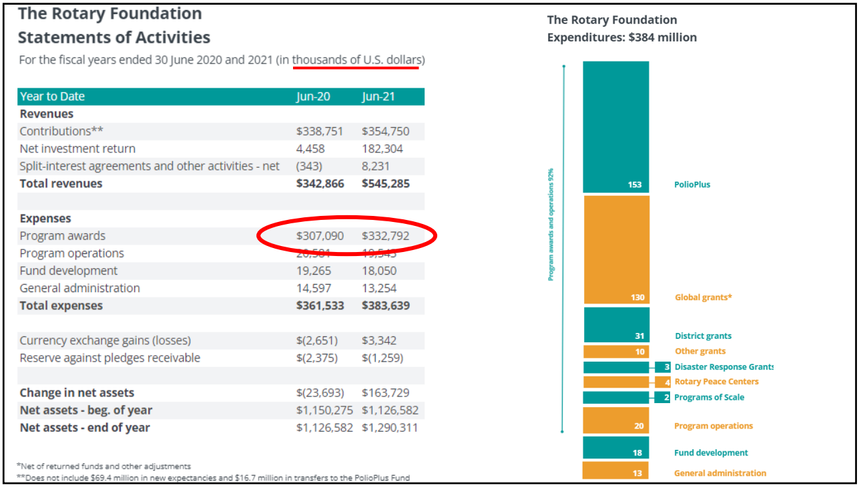

Slide 7
The Rotary Foundation
Wat doet TRF ?
District Grants
Global Grants
Studiebeurzen
Stop Polio Now
(zie afzonderlijke presentaties)

